Slide 1


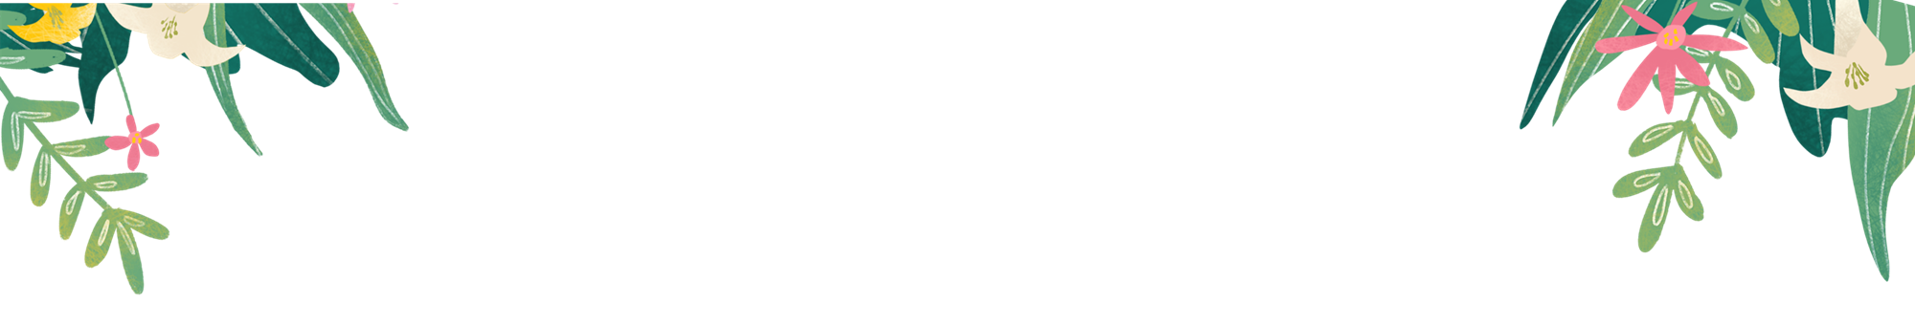

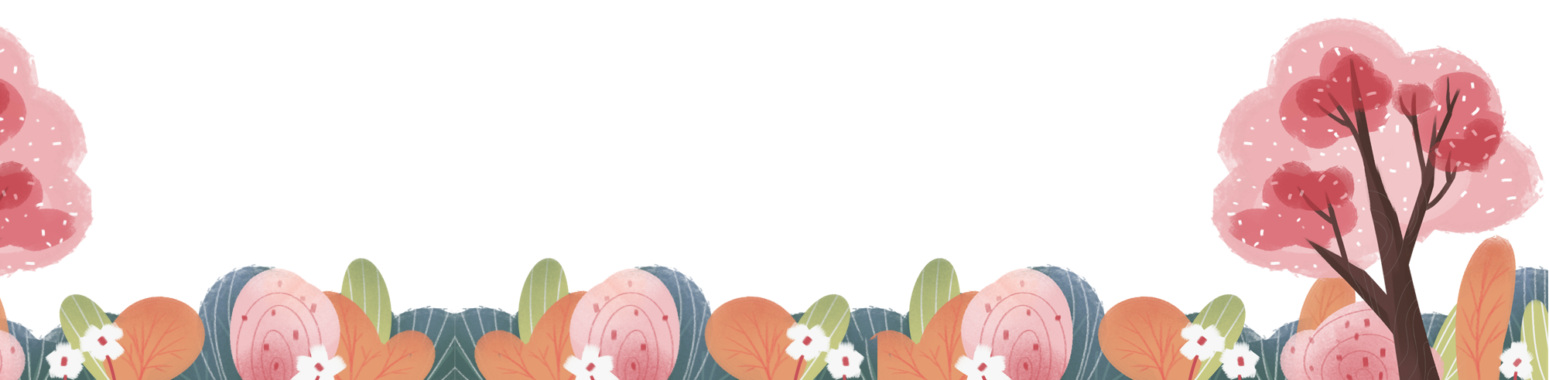

CHÀO MỪNG CÁC EM ĐẾN VỚI TIẾT HỌC MÔN TOÁN
Giáo viên: Đỗ Thị Thúy

Slide 2
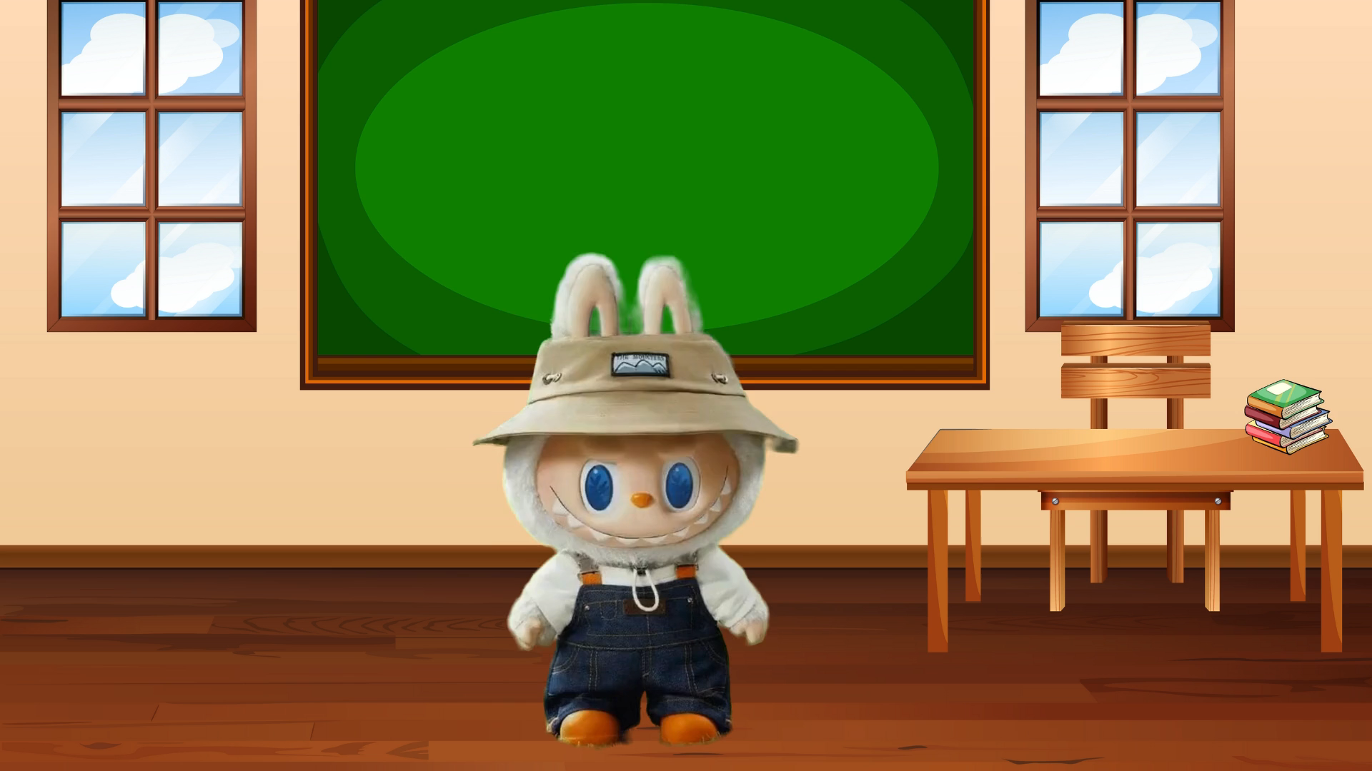

Slide 3
KHỞI ĐỘNG
KHỞI ĐỘNG

Slide 4


Slide 5




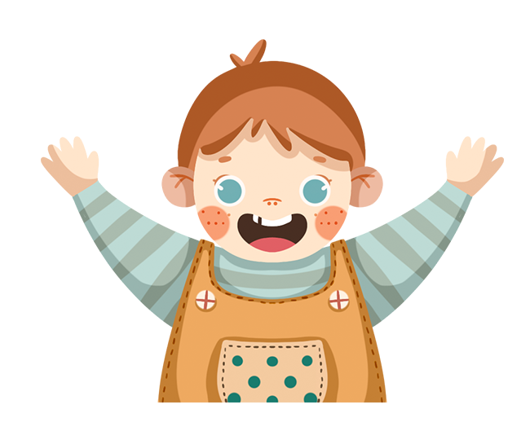

Tiết 27:
Tiết 3

Slide 6
LUYỆN TẬP
LUYỆN TẬP

Slide 7
1
Tìm số thập phân thích hợp
8 m 7 dm = m
4 m 8 cm = m
5 cm 6 mm = cm
b) 215 cm = m
76 mm = cm
9 mm = cm
?
?
?
?
?
?

Slide 8
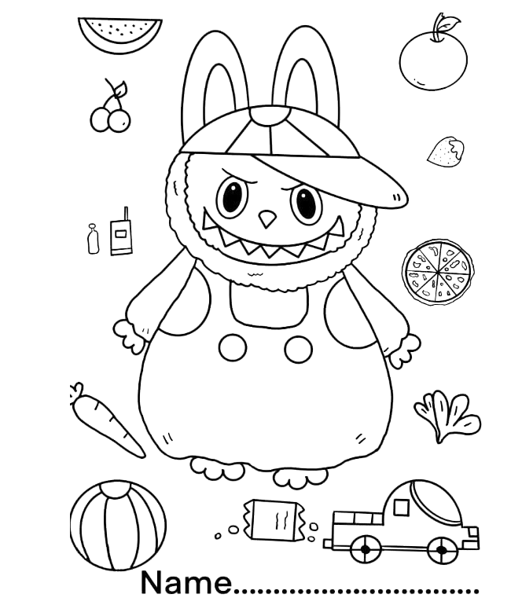
PHIẾU BÀI TẬP
Team cô Đỗ Thúy
Họ và tên:……………………………… Lớp: 5C
Bài 1: ( Trang 45)
a) 8m7dm = ……..m b) 215cm = ………m
4m8cm = ……...m 76mm = ………..cm
5cm6mm = ……….cm 9mm = ….........cm

Slide 9
1
Tìm số thập phân thích hợp
8 m 7 dm = m
4 m 8 cm = m
5 cm 6 mm = cm
b) 215 cm = m
76 mm = cm
9 mm = cm
8,7
2,15
4,08
7,6
5,6
0,9

Slide 10
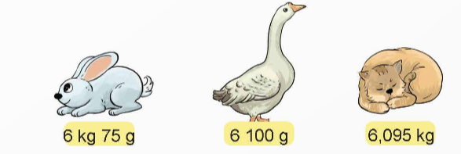
2
Các con vật có cân nặng như hình vẽ.
a) Tìm số thập phân thích hợp.
6 kg 75 g = kg
6 100 g = kg
6,075
?
6,1
?
b) Chọn câu trả lời đúng.
Con vật nào nặng nhất?
A. Thỏ B. Ngỗng C. Mèo

Slide 11

3
a) Tìm số thập phân thích hợp.
6 l 260 ml = l
5 l 75 ml = l
3 452 ml = l
750 ml = l
6,26
?
3,452
?
0,75
?
?
5,075
b) Sắp xếp các số thập phần tìm được ở cầu a theo thứ tự từ bé đến lớn.
Thứ tự từ bé đến lớn là:
0,75 l; 3,452 l; 5,075 l; 6,26 l.

Slide 12


Slide 13
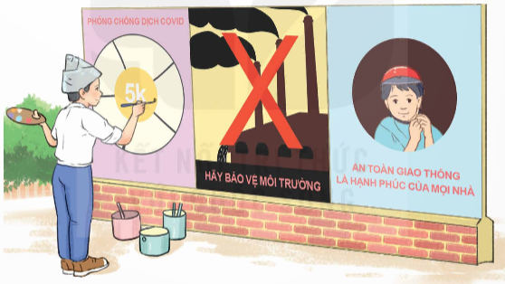
4
Chọn câu trả lời đúng.
Có ba bức tranh tường
• Bức tranh về bảo vệ môi trường có diện tích là 5,3 m²
• Bức tranh về an toàn giao thông có diện tích là 5 m² 8 dm²;
• Bức tranh về phòng chống dịch Covid có diện tích là 5 m² 9 dm²
Bức tranh nào có diện tích bé nhất?
A. Bức tranh về bảo vệ môi trường
B. Bức tranh về an toàn giao thông
C. Bức tranh về phòng chống dịch Covid

Slide 14
Ta có: 5 m² 8 dm² = 5,08 m²
5 m² 9 dm² = 5,09 m²
Bức tranh về an toàn giao thông có diện tích là 5,08 m².
Bức tranh về phòng chống dịch Covid có diện tích là 5,09 m².
Diện tích của các bức tranh theo thứ tự từ lớn đến bé là: 5,3 m²; 5,09 m²; 5,08 m².
Vậy bức tranh về bảo vệ môi trường có diện tích lớn nhất.
Chọn B

Slide 15


